Slide 1
Базы данных в C#

Slide 2
База данных Постояльцы
Приложение: MS Access
Файл: Постояльцы+.mdb
Таблицы:
Номера
Постояльцы

Slide 3
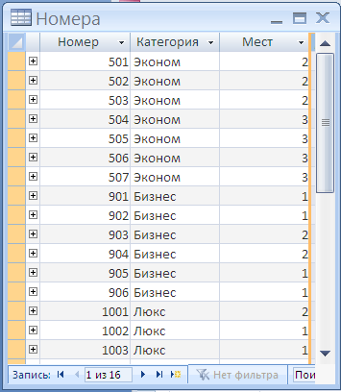
Таблица Номера

Slide 4
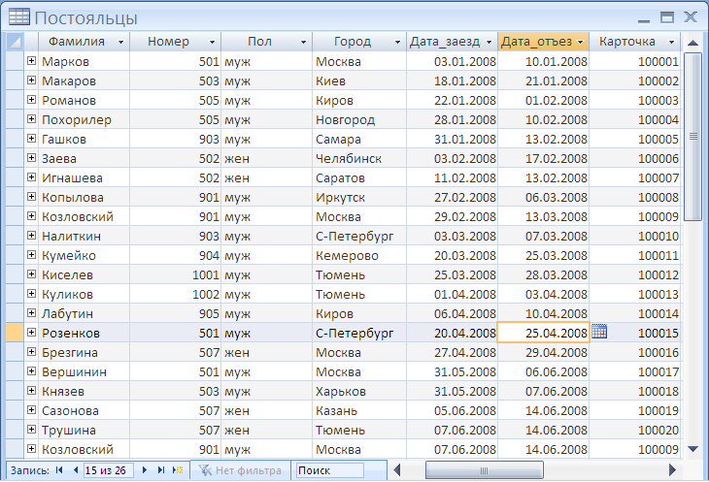
Таблица Постояльцы

Slide 5
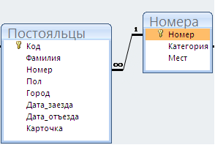
Связь таблиц

Slide 6
Технология ADO NET
1. Выбор СУБД влияет на дальнейшие функциональные возможности информационной системы и то, как она будет спроектирована
На сегодняшний день насчитывается около двух десятков различных СУБД. И перед разработчиком стает сложный выбор, какаю СУБД использовать.
Знать особенности проектирования при каждой СУБД непосильная задача даже для целого отдела разработчиков.
2. Необходимо обеспечить поддержку различных источников данных. При чем каждый из таких источников данных может хранить и обрабатывать данные по-своему. Еще необходимо учитывать, что в различных языках программирования различна поддержка работы с той или иной СУБД.
То есть, еще возникает проблема не соответствия обработки информации большинством СУБД и способом обработки информации различными языками программирования.
Решение выдвинутых проблем найдено в новой технологии ADO.NET, разработанной компанией Microsoft, и включенной в их новую платформу .NET Framework.

Slide 7
Технология ADO NET
Цель: упрощение процесса проектирования ИС.
Задача: разработать архитектуру, которая обладает возможностью масштабирования, адаптации к любому источнику данных. Архитектура должна быть проста в понимании разработчикам ИС, и обладать гибким механизмом использования ресурсов.

Slide 8
Технология ADO NET
ADO.NET - это часть Microsoft .NET Framework, т.е. набор средств и слоев, позволяющих приложению легко управлять и взаимодействовать со своим файловым или серверным хранилищем данных.
В NET Framework библиотеки ADO.NET находится в пространстве имени System.Data. Эти библиотеки обеспечивают подключение к источникам данных, выполнении команд, а также хранилище, обработку и выборку данных

Slide 9

Технология ADO NET
ADO.NET отличается от предыдущих технологий доступа к данным тем, что она позволяет взаимодействовать с базой данных автономно, с помощью от базы кеша данных.
Автономный доступ к данным необходим, когда невозможно удерживать открытое физическое подключение к базе данных каждого отдельного пользователя или объекта.

Slide 10
Технология ADO NET
Важным элементом автономного доступа к данным является контейнер для табличных данных, который не знает о СУБД. Такой незнающий о СУБД автономный контейнер для табличных данных представлен в библиотеках ADO.NET классом DataSet или DataTable.

Slide 11
Технология ADO NET
Объекты ADO.NET
Как и любая другая технология, ADO.NET состоит из нескольких важных компонентов. Все классы .NET группируются в пространства имен. Все функции, относящиеся к ADO.NET находятся в пространстве имен System.Data. Кроме того, как и любые другие компоненты.NET, ADO.NET работает, не изолировано и может взаимодействовать с различными другими компонентами .NET.
Архитектуру ADO.Net можно разделить на две фундаментальные части: подключаемую и автономную. Все классы в ADO.NET можно поделить по этому критерию. Единственное исключение - класс DataAdapter, который является посредником между подключенной и автономной частями ADO.Net.

Slide 12
Технология ADO NET
Подключаемые классы и объекты.
Connection. Этот класс, позволяющий устанавливать подключение к источнику данных. ( OleDbConnection, SqlConnection, OracleConnection)
DataAdapter. Это своеобразный шлюз между автономными и подключенными аспектами ADO.NET. Он устанавливает подключение, и если подключение уже установлено, содержит достаточно информации, чтобы воспринимать данные автономных объектов и взаимодействовать с базой данных. (DataAdapter - SqlDataAdapter, OracleDataAdapter)
Command. Это класс представляющий исполняемую команду в базовом источнике данных.

Slide 13
Технология ADO NET
Автономные классы и объекты
Одни лишь подключенные приложения не удовлетворяют всем требованиям, предъявляемым к современным распределенным приложениям. В автономных приложениях, созданных с помощью ADO.NET, используются другой подход. Но для обеспечения автономности используются объекты DataAdapter. Они осуществляют выполнение запросов, используя для этого объекты подключения. А результаты выполнения, то есть данные, передает автономным объектам. Благодаря такому принципу автономные объекты не знают о существовании объектов подключения, так как на прямую не работают с ними. То есть реализация объекта, хранящего данные, не должна зависеть от конкретного поставщика данных, а именно от СУБД. Поскольку конкретная реализация адаптера данных зависит от соответствующего источника данных, конкретные адаптеры данных реализованы в составе конкретных поставщиков.

Slide 14
Технология ADO NET
Автономные классы и объекты
Автономные приложения обычно подключаются к базе как можно позже и отключаются как можно раньше. Важным элементом в такой схеме подключения и предоставления автономного доступа к данным является контейнер для табличных данных, который не знает о СУБД. Такой незнающий о СУБД автономный контейнер для табличных данных представлен в библиотеках ADO.NET классом DataSet или DataTable.
DataSet. Класс DataSet является ядром автономного режима доступа к данным в ADO.NET. Лучше всего рассматривать, как будто в нем есть своя маленькая СУБД, полностью находящаяся в памяти.
DataTable. Больше всего этот класс похож на таблицу БД. Он состоит из объектов DataColumn, DataRow, представляющих из себя строки и столбцы.
DataSet состоит из объектов типа DataTable и объектов DataRelation. В коде к ним можно обращаться как к свойствам объекта DataSet, т.е., используя точечную нотацию.

Slide 15
Технология ADO NET
Технология ADO.NET в полной мере способна предоставить механизм для доступа к любому источнику данных, тем самым, предоставляя разработчику мощный механизм взаимодействия с базами данных способный в полной мере реализовать все потребности, возникающие при проектировании ИС.

Slide 16
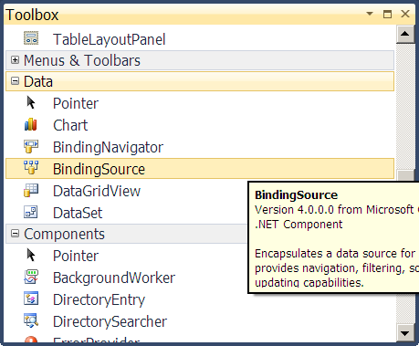
Создание приложений баз данных

Slide 17
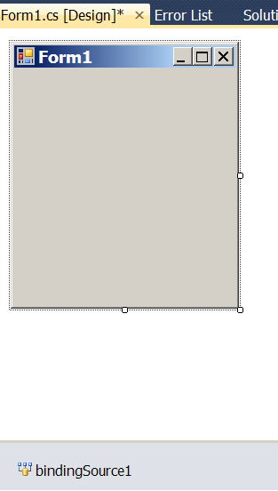
Создание приложений баз данных

Slide 18
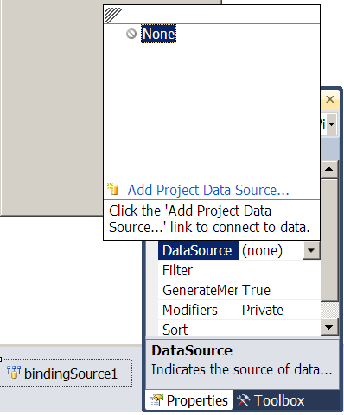
Создание приложений баз данных

Slide 19
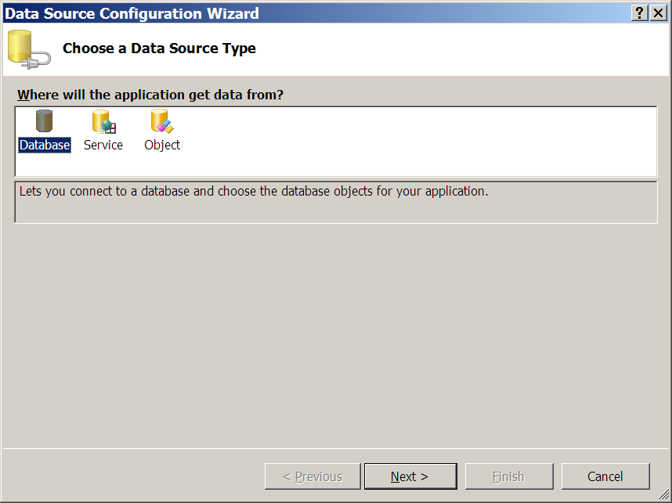
Создание приложений баз данных
Database - База данных;
Service - Служба, это некоторый сервис, предоставляющий данные. Чаще всего это Web-сервис;
Object - Объект для выбора объекта, который будет генерировать данные и объекты для работы с ними.

Slide 20
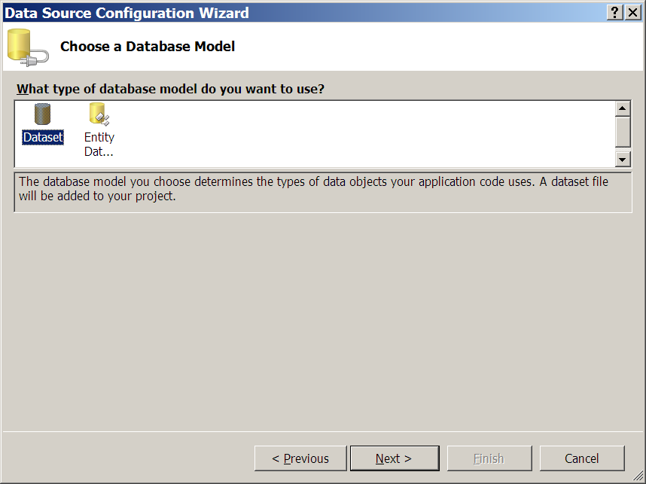
Создание приложений баз данных

Slide 21
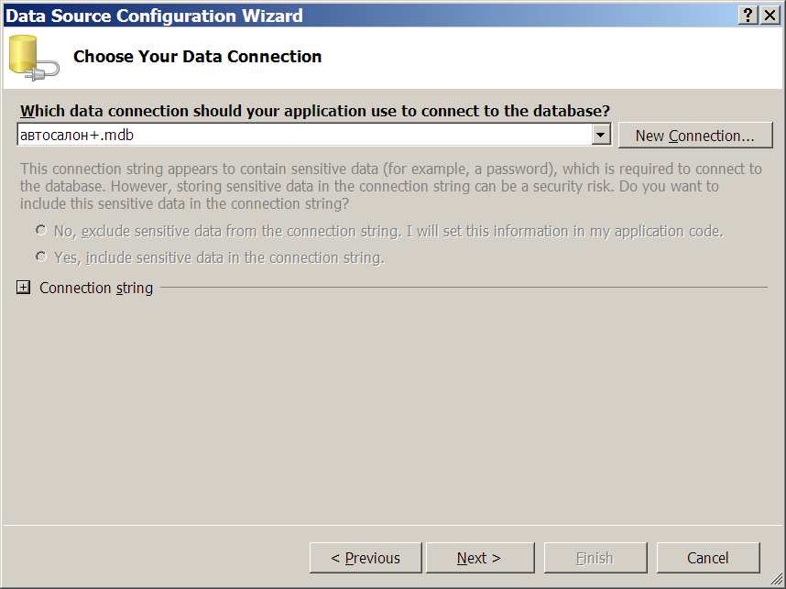
Создание приложений баз данных

Slide 22
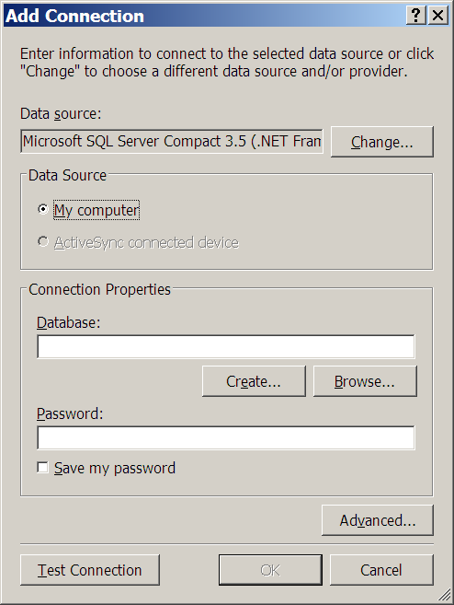
Создание приложений баз данных

Slide 23
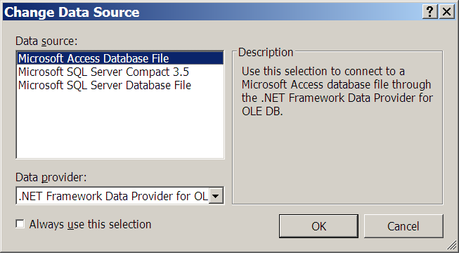
Создание приложений баз данных

Slide 24
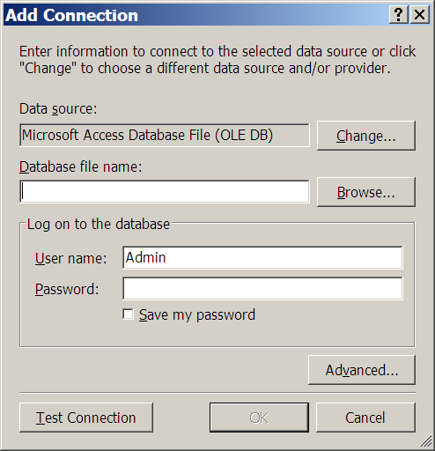
Создание приложений баз данных

Slide 25
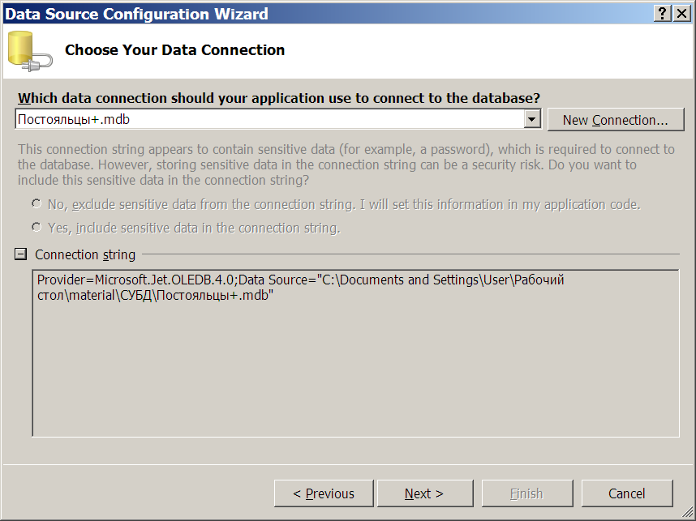
Создание приложений баз данных

Slide 26
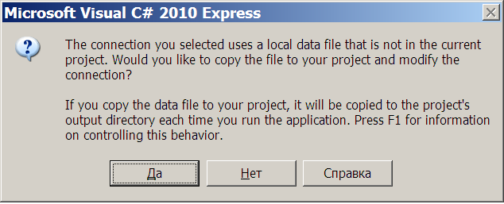
Создание приложений баз данных

Slide 27
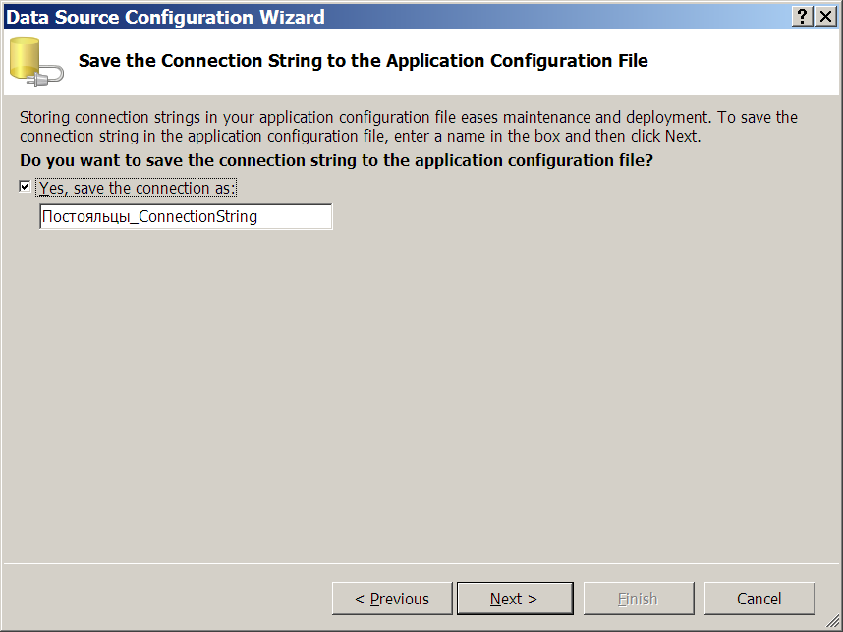
Создание приложений баз данных

Slide 28
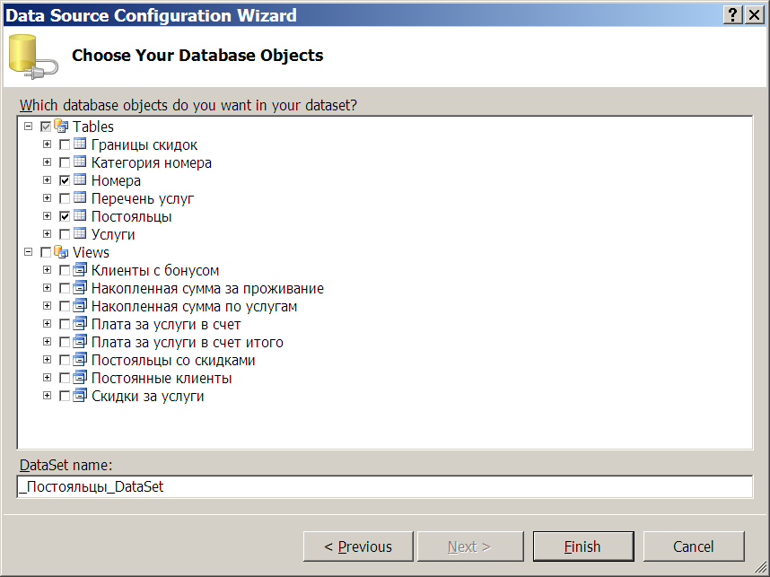
Создание приложений баз данных

Slide 29
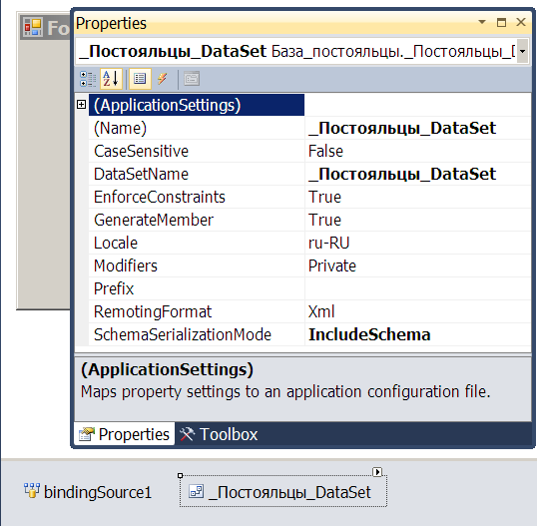
Создание приложений баз данных

Slide 30
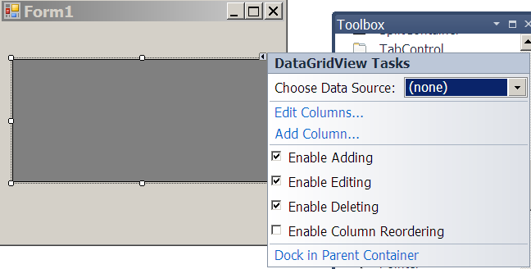
Создание приложений баз данных

Slide 31
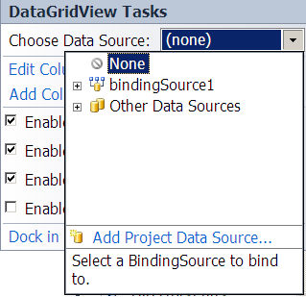
Создание приложений баз данных

Slide 32
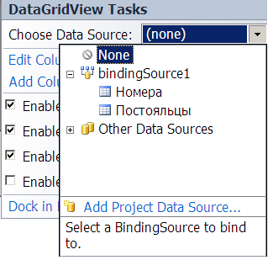
Создание приложений баз данных

Slide 33
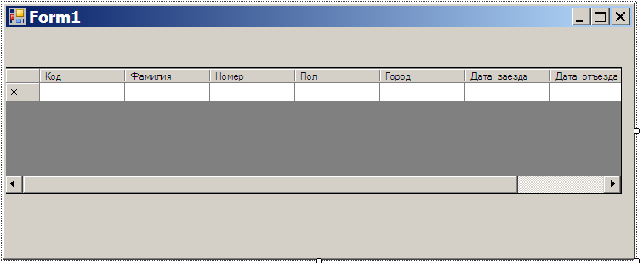
Создание приложений баз данных

Slide 34

Создание приложений баз данных

Slide 35
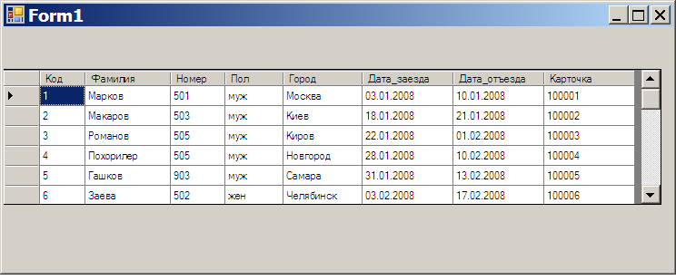
Создание приложений баз данных

Slide 36
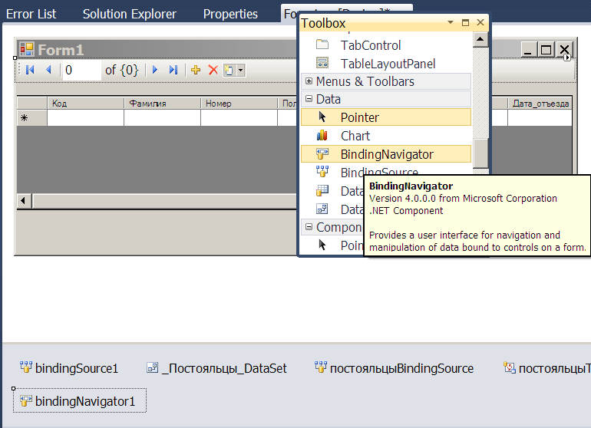
Создание приложений баз данных

Slide 37

Создание приложений баз данных

Slide 38
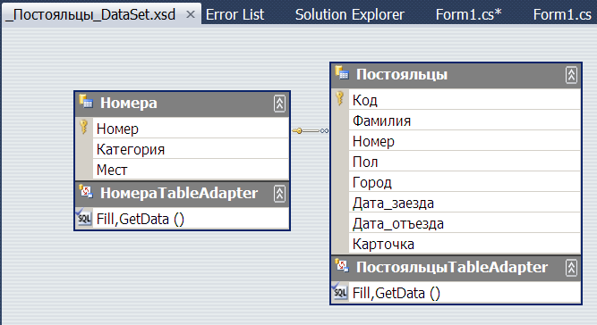
Создание приложений баз данных

Slide 39
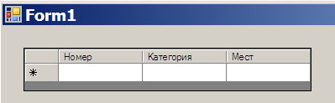
Создание приложений баз данных

Slide 40
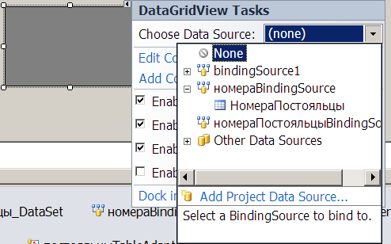
Создание приложений баз данных

Slide 41
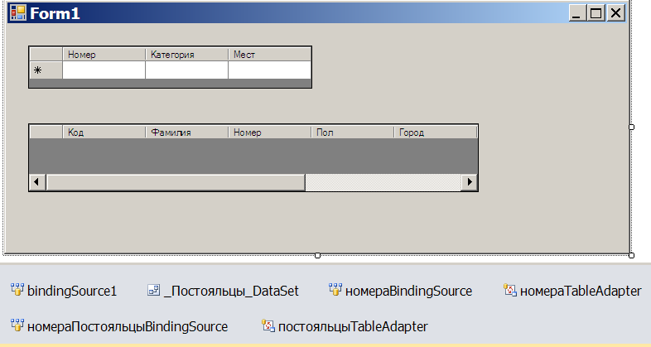
Создание приложений баз данных

Slide 42
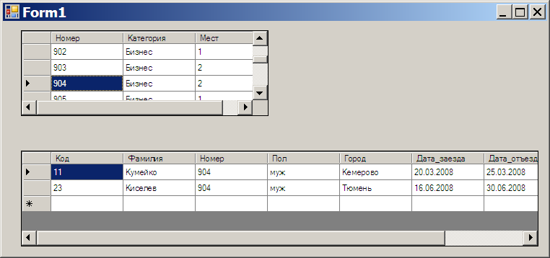
Создание приложений баз данных

Slide 43
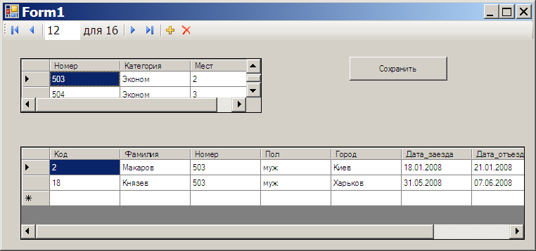
Создание приложений баз данных

Slide 44
Создание приложений баз данных
private void button1_Click(object sender, EventArgs e)
{
номераTableAdapter.Update(_Постояльцы_DataSet);
постояльцыTableAdapter.Update(_Постояльцы_DataSet);
}

Slide 45
Основы языка SQL
SQL (Structured Query Language), или Структурированный Язык Запросов, - это язык, который дает возможность работать с данными в реляционных базах данных. Стандарт SQL определяется ANSI (Американским Национальным Институтом Стандартов), а также ISO (Международной организацией по стандартизации). Однако большинство коммерческих программ баз данных расширяют SQL, добавляя разные особенности в этот язык, которые, как они считают, будут полезны. Эти дополнения являются не стандартизированными и часто приводят к сложностям при переходе от одного сервера данных к другому.
Для обращения к базе данных используются запросы, написанные на языке SQL. Запросом называется команда, которая передается серверу базы данных, и которая сообщает ему, что нужно вывести определенную информацию из таблиц в память. Эта информация обычно посылается непосредственно на экран компьютера или терминала, хотя в большинстве случаев ее можно также передать на принтер, сохранить в файле (как объект в памяти компьютера) или представить как вводную информацию для другой команды или процесса.

Slide 46
Основы языка SQL
Базовая конструкция SQL-запроса
SELECT <список атрибутов>
FROM <список отношений>
WHERE <условие>

Slide 47
Основы языка SQL
Базовая конструкция SQL-запроса
В результате выполнения операции соединения данные из из указанных в списке отношений представляются одной таблицей. В этой таблице из всех имеющихся столбцов исходных отношений списка отношений остаются только те столбцы, которые указаны в списке атрибутов, и только те строки, которые удовлетворяют условию where.

Slide 48
Основы языка SQL
Базовая конструкция SQL-запроса
Примеры:
SELECT * FROM Постояльцы
SELECT Фамилия FROM Постояльцы
SELECT * FROM Постояльцы WHERE Номер=903
SELECT Фамилия, Пол FROM Постояльцы WHERE Пол=‘муж’
SELECT * FROM Постояльцы WHERE Дата_заезда>#10/31/2012#”
SELECT * FROM Постояльцы WHERE Командировка=true

Slide 49
Основы языка SQL
Базовая конструкция SQL-запроса
Примеры:
SELECT Фамилия, Пол FROM Постояльцы WHERE Пол=‘муж’ and Город = ‘Москва’
SELECT * FROM Постояльцы WHERE Номер BETWEEN 500 and 600
SELECT * FROM Постояльцы WHERE Город in (Кемерово, Пермь, Тюмень)
SELECT * FROM Постояльцы WHERE Фамилия LIKE ‘И%’

Slide 50
Основы языка SQL
Сортировка
SELECT <список атрибутов>
FROM <список отношений>
WHERE <условие>
ORDER BY <поле> asc/dec
Пример:
SELECT * FROM Постояльцы ORDER BY Фамилия asc

Slide 51
Основы языка SQL
Вычисляемые поля
SELECT <выражение> as <имя поля>, <поле>, … FROM <Таблица> WHERE <условие>
Пример:
SELECT Фамилия, Город, Дата_отъезда-Дата_заезда as [Количество дней] FROM Постояльцы

Slide 52
Основы языка SQL
Агрегирующие функции
count определяет количество записей данного поля в группе строк.
sum вычисляет арифметическую сумму всех выбранных значений данного поля.
avg рассчитывает арифметическое среднее (усреднение) всех выбранных значений данного поля.
max находит наибольшее из всех выбранных значений данного поля.
min находит наименьшее из всех выбранных значений данного поля.

Slide 53
Основы языка SQL
Агрегирующие функции
Примеры:
SELECT sum(Цена) as Итого FROM Постояльцы
SELECT avg(Цена) as Средняя_цена FROM Постояльцы
SELECT count(*) FROM Постояльцы WHERE Пол=‘муж’

